Slide 1
第5章 图的基本概念
无向图及有向图
通路、回路、图的连通性
图的矩阵表示
Notes:
图论是一门应用性很强的学科，它通过结点和边的关联关系来表达客观事物及他们之间的联系，是建立和处理离散数学模型的一个重要工具。
图论在运筹学、博弈论、信息论、控制论、网络理论、逻辑电路设计、形式语言、自动机、数据结构等的研究中有广泛的应用。
一般说来，凡是涉及事物及其联系的数学模型都可以用图来表示。（城市交叉路口红绿灯的设置，各个城市修路实现互通等。）

Slide 2
5.1 无向图及有向图
无向图与有向图
顶点的度数
握手定理
简单图
完全图
子图
补图

Slide 3
无序对和无序积
无序对: 两个元素组成的二元组（没有顺序），即：无论a,b是否相同，（ a,b ）＝ （ b, a ）
无序积 : A与 B 为两个集合，
A&B={(x,y) | x∈A∧y∈B}
例： A={a₁, a₂}, B={b₁, b₂}
A&B={(a₁ , b₁ ), (a₁ , b₂ ) ,(a₂ , b₁ ) ,(a₂ , b₂ )}
A&A={(a₁ , a₁ ), (a₁ , a₂ ) ,(a₂ , a₂ )}
多重集合: 元素可以重复出现的集合。
Notes:
从这一节开始, 我们要研究图并讨论其性质，首要的问题是要找到一个适当的方式来表示图。在学习无向图之前，我们先看下什么是无序对和无序积
注意：无序集合要去掉这样的二元组，只留一个。（ a,b ）＝ （ b, a ）
多重集：如{a,a,b,c,c,c}与{a,b,c}作为集合是相同的，而作为多重集是不相同的。

Slide 4
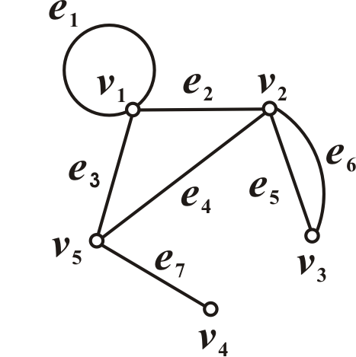
无向图与有向图
定义 无向图G是一个二元组，G=<V,E>, 其中：
(1) V≠∅为顶点集，其元素称为顶点或结点。
(2) E为无序积V&V的多重子集，称为边集，其元素称为无向边，简称边。
例如 G=<V,E>如图所示,
其中V={v₁, v₂, …,v₅},
E={(v₁,v₁), (v₁,v₂), (v₂,v₃), (v₂,v₃), (v₂,v₅), (v₁,v₅), (v₄,v₅)}
Notes:
边集为多重子集意味着两个顶点之间可能有多条边。

Slide 5
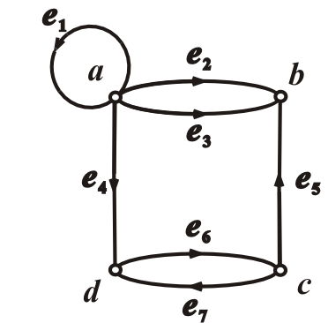
无向图与有向图(续)
定义 有向图D=<V,E>, 其中
(1) V同无向图的顶点集, 其元素也称为顶点。
(2) E为卡氏集V×V的多重子集（边集）， 其元素称为有向边，简称边。用无向边代替D的所有有向边所得到的无向图称作D的基图。
例：右图是有向图，试写出它的V和E。
Notes:
V={a,b,c,d },
E={<a,a,>,<a,b>,<a,b>,<a,d>,<c,b>,<c,d>,<d,c>}

Slide 6
无向图与有向图(续)
通常用G表示无向图，D表示有向图。也常用G泛指无向图和有向图。
用e_{k}表示无向边或有向边。
V(G), E(G), V(D), E(D): G和D的顶点集, 边集.
n 阶图: n个顶点的图
有限图: V, E都是有穷集合的图
零图: E=∅
平凡图: 1 阶零图
Notes:
在研究图的基本性质之前，我们先看下几个名称术语
零图：没有一条边的图，但顶点集合不为空。
平凡图：单个顶点的图

Slide 7
顶点和边的关联与相邻
定义 设e_{k}=(v_{i}, v_{j})是无向图G=<V,E>的一条边, 称v_{i}, v_{j}为e_{k}的端点， e_{k}与v_{i} ( v_{j})关联。
若v_{i} ≠ v_{j}，则称e_{k}与v_{i} ( v_{j})的关联次数为1;
若v_{i} = v_{j}，则称e_{k}为环，此时称e_{k}与v_{i} 的关联次数为2；
若v_{i}不是e_{k}端点， 则称e_{k}与v_{i} 的关联次数为0。
无边关联的顶点称作孤立点。
Notes:
图由顶点集和边集构成。我们先来了解顶点和边的关联关系。
对无向图而言，顶点与边的关系：关联次数为0（不相邻）、关联次数为1（相邻）、关联次数为2（环）

Slide 8
定义 设无向图G=<V,E>, v_{i},v_{j}∈V, e_{k},e_{l}∈E，
若(v_{i},v_{j}) ∈E，则称v_{i},v_{j}相邻；
若e_{k},e_{l}至少有一个公共端点, 则称e_{k},e_{l}相邻。
对有向图有类似定义。
设e_{k}=⟨v_{i},v_{j}⟩是有向图的一条边, v_{i},v_{j}是e_{k}端点,又称v_{i}是e_{k}的始点, v_{j}是e_{k}的终点, v_{i}邻接到v_{j}, v_{j}邻接于v_{i}.
Notes:
再看顶点和顶点之间，边和边之间的关系
顶点之间相邻：两个顶点之间有一条边
边之间相邻：两条边共一个顶点

Slide 9
无向图顶点的度数
定义：设G=<V,E>为无向图, v∈V,
v的度数(度) d(v): v作为边的端点的次数之和
悬挂顶点: 度数为1的顶点
悬挂边: 与悬挂顶点关联的边
G的最大度Δ(G)=max{d(v)| v∈V}
G的最小度δ(G)=min{d(v)| v∈V}
例如 d(v₅)=3, d(v₂)=4, d(v₁)=4,
Δ(G)=4, δ(G)=1,
v₄是悬挂顶点, e₇是悬挂边, e₁是环
Notes:
刚刚我们介绍了无向图和有向图的表示以及图中顶点和边的关系。现在我们接着学习一个概念，顶点的度数。先看无向图。
无向图顶点的度：与顶点连的边有几条，度就为几。
注意：每个环看作2个度。

Slide 10
有向图顶点的度数
定义 设D=<V,E>为有向图, v∈V,
v的出度d⁺(v): v作为边的始点的次数之和
v的入度d⁻(v): v作为边的终点的次数之和
v的度数(度) d(v)：v作为边的端点次数之和
d(v)= d⁺(v)+ d⁻(v)
D的最大出度Δ⁺(D), 最小出度δ⁺(D)
最大入度Δ⁻(D), 最小入度δ⁻(D)
最大度Δ(D), 最小度δ(D)
Notes:
再看有向图顶点的度数
出度：从该顶点出去的边
入度：进入该顶点的边

Slide 11
顶点的度数(续)
例如：d⁺(a)=4, d⁻(a)=1, d(a)=5,
d⁺(b)=0, d⁻(b)=3, d(b)=3,
d⁺(c)=2, d⁻(c)=1, d(c)=3,
d⁺(d)=1, d⁻(d)=2, d(d)=3,
Δ⁺(D)=4, δ⁺(D)=0,
Δ⁻(D)=3, δ⁻(D)=1,
Δ(D)=5, δ(D)=3.

Slide 12
图论基本定理——握手定理
定理 任意无向图和有向图的所有顶点度数之和都等于边数的2倍, 并且有向图的所有顶点入度之和等于出度之和等于边数。
证 G中每条边（包括环）均有两个端点，所以在计算G中各顶点度数之和时，每条边均提供2度，m条边共提供2m度。
有向图的每条边提供一个入度和一个出度, 故所有顶点入度之和等于出度之和等于边数。
Notes:
证明出发点：每条边连接两个顶点：对于无向图来讲，提供2个度；对于有向图来讲，提供1个出度，1个入度。
主要应用：在已知边数的情况下，求顶点数目的范围。

Slide 13
握手定理(续)
推论 在任何无向图和有向图中，度数为奇数的顶点个数必为偶数。
证 设G=<V,E>为任意图，令
V₁={v | v∈V∧d(v)为奇数}
V₂={v | v∈V∧d(v)为偶数}
则V₁∪V₂=V, V₁∩V₂=∅，由握手定理可知
由于2m, 均为偶数，所以 也为偶数, 但因为
V₁中顶点度数都为奇数，所以|V₁|必为偶数。
Notes:
奇数个奇数相加，和为奇数；偶数个奇数相加，和为偶数。

Slide 14
图的度数序列
设无向图G的顶点集V={v₁, v₂, …, v_{n}}
G的度数序列: d(v₁), d(v₂), …, d(v_{n})
如右图度数序列:4,4,2,1,3
设有向图D的顶点集V={v₁, v₂, …, v_{n}}
D的度数序列: d(v₁), d(v₂), …, d(v_{n})
D的出度序列: d⁺(v₁), d⁺(v₂), …, d⁺(v_{n})
D的入度序列: d⁻(v₁), d⁻(v₂), …, d⁻(v_{n})
如右图度数序列:5,3,3,3
出度序列:4,0,2,1
入度序列:1,3,1,2
Notes:
下面我们来学习另一个概念，图的度数序列。
注意：度数序列与顶点集合的元素一一对应

Slide 15
握手定理的应用
例1 (3,3,3,4), (2,3,4,6,8)能成为图的度数序列吗?
解 不能。 度数为奇数的顶点个数是奇数。
例2 已知图G有10条边, 4个3度顶点, 其余顶点的度数均小于等于2, 问G至少有多少个顶点?
解 设G有n个顶点。 由握手定理,
4×3+2×(n-4)≥2×10
解得 n≥8
Notes:
定理：任意无向图和有向图的所有顶点度数之和都等于边数的2倍, 并且有向图的所有顶点入度之和等于出度之和等于边数。
推论：度数为奇数的顶点个数必为偶数。

Slide 16
多重图与简单图
定义
在无向图中,如果有2条或2条以上的边关联同一对顶点, 则称这些边为平行边, 平行边的条数称为重数。
在有向图中,如果有2条或2条以上的边具有相同的始点和终点, 则称这些边为有向平行边, 简称平行边, 平行边的条数称为重数。
含平行边的图称为多重图。
既无平行边也无环的图称为简单图。
注意:简单图是极其重要的概念。
Notes:
下面我们讨论图的分类。图主要分成3种类型：多重图、简单图、完全图。
有向图中的边要注意，方向要一致。

Slide 17
多重图与简单图(续)
例如
e₅和e₆ 是平行边
重数为2
不是简单图
e₂和e₃ 是平行边,重数为2
e₆和e₇ 不是平行边
不是简单图

Slide 18
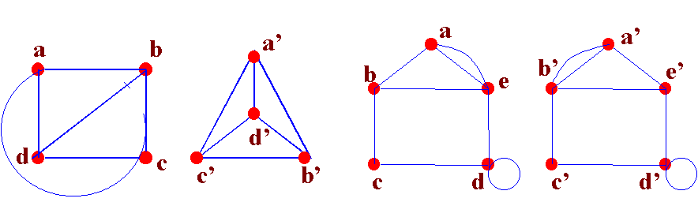
图的同构
定义 设G₁=<V₁,E₁>, G₂=<V₂,E₂>为两个无向图(有
向图), 若存在双射函数 f: V₁→V₂, 使得对于任意的
e=(u,v)∈E₁当且仅当 e’=(f(u),f(v))∈E₂，并且e与e’
的重数相同，则称G₁与G₂是同构的，记作G₁≅G₂。
Notes:
从开始我们讲的图的定义可知，图的最本质的特点是顶点与边的关联关系，与顶点的位置，边的长短无关。因此，两个表面看起来不同的图，可能表达了相同的顶点和边的关联关系。为了反映出这种情况，我们引入了图的同构的概念。
1、首要条件：若两图同构，则它们的顶点数相同、边数相同、且度数相同的顶点数相同（有向图要求更严格，顶点的入度、出度和度数都要相同）。
2、关键条件：若两图同构，则存在双射函数，将两图顶点一一对应起来，边也一一对应起来。
通常证明两图不同构，采用反证法（假设两个图同构，并存在双射函数f）。
例子中的第一个是同构的，第二个不是同构的（因为顶点间的双射函数找不到）

Slide 19
图的同构(续)
几点说明：
图之间的同构关系具有自反性、对称性和传递性。
能找到多条同构的必要条件, 但它们都不是充分条件:
① 边数相同
②顶点数相同
③度数序列相同(不计度数的顺序)，等等
若必要条件有1条不满足，则两图一定不同构。

Slide 20
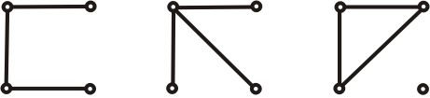
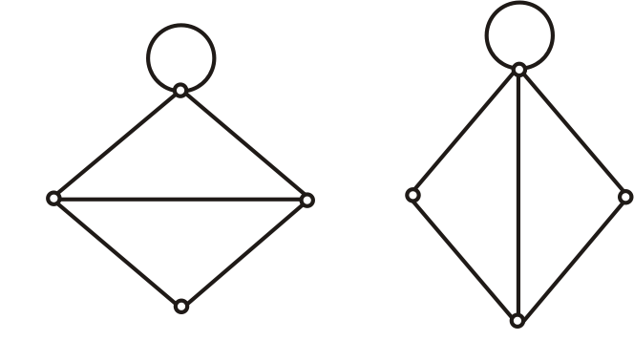
图的同构(续)
例1 试画出4阶3条边的所有非同构的无向简单图
例2 判断下述每一对图是否同构:
(1)
度数序列不同
不同构
Notes:
要先列出度数序列，然后再画图。
1、度数序列为：(0,2,2,2),(1,1,1,3),(1,1,1,3) （共3条边，因此，度数最大为3，最小为0，度数和为6.）
2、（1）第一个的度数序列为： 4，3，3，2
第二个的度数序列为： 5，3，2，2

Slide 21
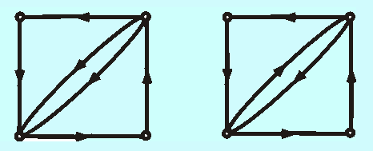
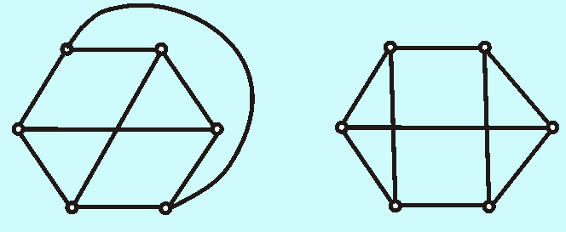
例2 (续)
(2)
不同构
入(出)度列不同
(3)
度数列相同
但不同构
为什么?
Notes:
（2）第一个图的入度序列：1，1，1，3；出度序列：1，3，1，1；度数序列：2，4，2，4
第二个图的入度序列：1，2，1，2；出度序列：1，2，1，2；度数序列：2，4，2，4
（3） 第一个图度数序列：3，3，3，3，3，3
第二个图度数序列：3，3，3，3，3，3
但找不到双射函数，将顶点序列一一对应起来

Slide 22
完全图
n阶无向完全图K_{n}: 每个顶点都与其余顶点相邻的n阶无向简单图。
简单性质: 边数m=n(n-1)/2, Δ=δ=n-1
n阶有向完全图: 每对顶点之间均有两条方向相反的有向边的n阶有向简单图。
简单性质: 边数m=n(n-1), Δ⁺=δ⁺=Δ⁻=δ⁻=n-1
Δ=δ =2(n-1)
Notes:
简单图中有一种特例：完全图

Slide 23
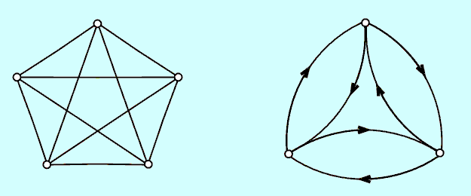
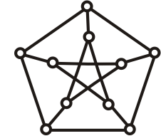
完全图
(1) 为5阶无向完全图K₅
(2) 为3阶有向完全图
(3) 为彼得森图, 它是10阶3度
(1)
(2)
(3)
Notes:
下面介绍几种常用的完全图

Slide 24
子图
定义 设G=<V,E>, G ′=<V ′,E ′>是2个图。
若V ′⊆V且E ′⊆E, 则称G ′为G的子图, G为G ′的母图, 记作G ′⊆G。
若G ′⊆G且G ′ ≠ G（即V ′⊂V 或E ′⊂E），称G ′为G真子图。
若G ′⊆G 且V ′=V，则称G ′为G的生成子图。
设V ′⊆V 且V ′≠∅, 以V ′为顶点集, 以两端点都在 V ′中的所有边为边集的G的子图称作V ′的导出子图，记作 G[V ′]。
设E ′⊆E且E ′≠∅, 以E ′为边集, 以E ′中边关联的所有顶点为顶点集的G的子图称作E ′的导出子图, 记作 G[E ′]。
Notes:
下面学习图的两种运算：子图和补图
子图：包含部分或全部顶点，包含部分或全部边
真子图：只包含部分顶点 或 只包含部分边
生成子图：包含所有顶点，包含部分或全部边
V ′的导出子图：包含部分或全部顶点，以及这些顶点之间的边
E ′的导出子图：包含部分或全部边，以及这些边关联的所有顶点

Slide 25
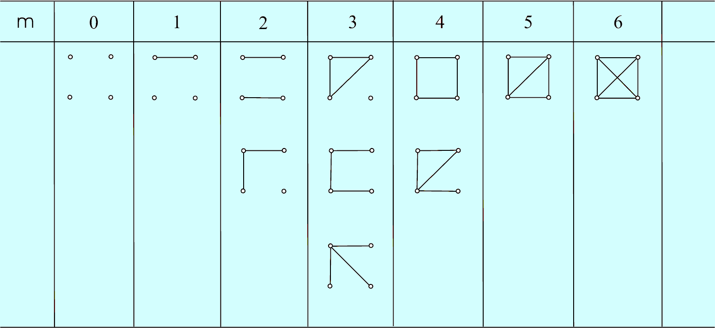
子图(续)
例： 画出K₄的所有非同构的生成子图
Notes:
K4：4阶无向完全图；
生成子图要包含所有的顶点，包含部分或全部边。
m：表示的是在子图中边的条数，K4共6条边，生成子图的边数可从0~6之间取值。每次先写出对应的顶点序列，然后再画图。

Slide 26
补图
定义 设G=<V,E>为n阶无向简单图，以V为顶点集,所有使G成为完全图K_{n}的添加边组成的集合为边集的图，称为G的补图，记作 。
有向简单图的补图可类似定义。
Notes:
下面我们来看图的第二种运算：补图
补图由边集组成。一个图和它的补图都包含所有的顶点。

Slide 27
例 画出5阶7条边的所有非同构的无向简单图
首先，画出5阶3条边的所有非同构的无向简单图
然后，画出各自的补图
(1) 1,1,1,1,2
(2) 0,1,1,2,2
(3) 0,1,1,1,3
(4) 0,0,2,2,2
Notes:
一个图和它的补图互为补图
K5完全图一共有10条边，因为补图的概念，因此可以先求出10-7=3的所有无向简单图，然后再画出补图，会简单些。
3条边，提供的度数和是3*2=6，一个顶点度数最大为3，因此从度数为3开始试探，看一共有几种同构。度数序列为：
1、顶点的最大度数为3
（3，3，0，0，0）（不合理，去掉）
（3，2，1，0，0）（不合理，去掉）
（3，1，1，1，0）---（1,3,3,3,4）
2、顶点的最大度数为2
（2，2，2，0，0）---（2,2,2,4,4）
（2，2，1，1，0）---（2,2,3,3,4）
（2，1，1，1，1）---（2,3,3,3,3）
3、顶点的最大度数为1：不合理，一共5个顶点，每个度数都取1，度数和才为5。

Slide 28
最后，画出各自的补图
(1) 2,3,3,3,3
(2) 2,2,3,3,4
(3) 1,3,3,3,4
(4) 2,2,2,4,4
Notes:
一个图和它的补图互为补图
K5完全图一共有10条边，因为补图的概念，因此可以先求出10-7=3的所有无向简单图，然后再画出补图，会简单些。
3条边，提供的度数和是3*2=6，一个顶点度数最大为3，因此从度数为3开始试探，看一共有几种同构。度数序列为：
1、顶点的最大度数为3
（3，3，0，0，0）（不合理，去掉）
（3，2，1，0，0）（不合理，去掉）
（3，1，1，1，0）---（1,3,3,3,4）
2、顶点的最大度数为2
（2，2，2，0，0）---（2,2,2,4,4）
（2，2，1，1，0）---（2,2,3,3,4）
（2，1，1，1，1）---（2,3,3,3,3）
3、顶点的最大度数为1：不合理，一共5个顶点，每个度数都取1，度数和才为5。

Slide 29
作 业
5.1
5.2
5.5
5.6
5.11
5.12
5.23
5.24

Slide 30
5.2 通路、回路与图的连通性
简单通(回)路, 初级通(回)路, 复杂通(回)路
无向连通图, 连通分支
弱连通图, 单向连通图, 强连通图
点割集与割点
边割集与割边(桥)
Notes:
许多问题可以用图的边连接成的通路来建模。例如，判定在两个计算机之间用中间连接能否传递消息的问题，就可以用图模型来研究。
利用图的通路所组成的模型，可以解决投递邮件，收取垃圾邮件以及计算机网络诊断等有效规划路线问题。

Slide 31
通路与回路
定义 给定图G=<V,E>（无向或有向的），设G中顶点与边的交替序列Γ = v₀e₁v₁e₂…e_{l}v_{l}，
若∀i(1≤i≤l), v_{i−1} 和 v_{i}是e_{i}的端点(对于有向图, 要求v_{i−1}是始点, v_{i}是终点), 则称Γ 为通路, v₀是通路的起点, v_{l}是通路的终点, l为通路的长度。又若v₀=v_{l}，则称Γ 为回路。
若通路(回路)中所有顶点(对于回路, 除v₀=v_{l})各异，所有边也不相同，则称为初级通路(初级回路)。初级通路又称作路径, 初级回路又称作圈。
Notes:
在图论的应用中，经常遇到路径的概念，比如，用无向图表示城市之间的铁路的关联情况，则可用结点代表城市，边代表连接城市的铁路，
如果从城市v₀出发，乘火车到另一城市v_{n，}所经过的路线就相当于在图上找一个结点和边的交替序列v₀e₁v₁e₂v₂…e_{n}v_{n}
通路的长度是路径上边的数目
初级通路，路径中间没有环，也没有重边。初级通路可简记为结点序列：v0 , v1 ,…,vn。

Slide 32
通路与回路(续)
若通路(回路)中所有边各异, 则称为简单通路或一条迹(简单回路或一条闭迹), 否则称为复杂通路(复杂回路)。
说明:
在无向图中，环是长度为1的圈, 两条平行边构成长度为2的圈.
在有向图中，环是长度为1的圈, 两条方向相反边构成长度为2的圈.
初级通路(回路)是简单通路(回路)，反之不真。
Notes:
简单通路可简记为边序列：e₁, e₂, …e_{n}
简单通路中不允许有重复的路径，但可以存在环，也允许有重边（初级通路不允许）。
初级通路 ⇒ 简单通路 ⇒ 复杂通路（从左到右，要求越来越低）
顶点各异 边各异 边可重复

Slide 33
通路与回路(续)
定理 在n阶图G中，若从顶点v_{i}到v_{j}（v_{i}≠v_{j}）存在通
路，则从v_{i}到v_{j}存在长度小于等于n−1的通路。
推论 在n阶图G中，若从顶点v_{i}到v_{j}（v_{i}≠v_{j}）存在通
路，则从v_{i}到v_{j}存在长度小于等于n−1的初级通路。
定理 在一个n阶图G中，若存在v_{i}到自身的回路，则一定存在v_{i}到自身长度小于等于n的回路。
推论 在一个n阶图G中，若存在v_{i}到自身的简单回
路，则一定存在长度小于等于n的初级回路。
Notes:
根据初级通路的定义，在初级通路中的各个顶点均不相同。假设初级通路的长度为k，则通路上的不同结点个数为k+1。而n阶图中仅有n个不同的结点，因此初级通路的长度小于等于n-1，初级回路的长度小于等于n。

Slide 34
无向图的连通性
设无向图G=<V,E>,
u与v连通: 若u与v之间有通路。规定u与自身总连通。
连通关系 R={<u,v>| u,v ∈V且u∼v}是V上的等价关系。
连通图: 平凡图, 或者任意两点都连通的图。
连通分支: V关于R的等价类的导出子图。
Notes:
连通关系是等价关系，在画图上和之前第四章的关系上的等价关系有区别。等价类在图上不是全域关系，是连通关系。
任意两点连通指的是任意两点均可到达，不要求两点间有直接连线。

Slide 35
无向图的连通性
设V/R={V₁,V₂,…,V_{k}}, G[V₁], G[V₂], …,G[V_{k}]是G
的连通分支, 其个数记作p(G)=k。
G是连通图 ⇔ p(G)=1；
若p(G)≥2，则G一定是非连通的。
Notes:
V₁,V₂,…,V_{k} 是各连通分支的顶点集合

Slide 36
有向图的连通性
设有向图D=<V,E>
u可达v: u到v有通路。 规定u到自身总是可达的，可达具有自反性和传递性。
D弱连通(连通)：基图为无向连通图
D单向连通: ∀u,v∈V，u可达v 或v可达u
D强连通: ∀u,v∈V，u与v相互可达
强连通 ⇒ 单向连通 ⇒ 弱连通
Notes:
基图：略去有向图边的方向后构成的无向图
判断有向图的连通性时，先判断是否为强连通图；否则，判断是否为单向连通图；否则，判断是否为弱连通图；最后是不连通图。
有向图D是强连通的，当且仅当D中存在一条经过每个结点至少一次的有向回路。

Slide 37
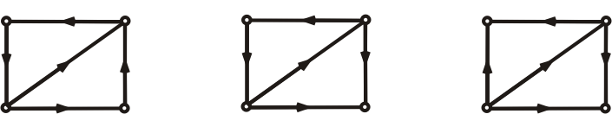
有向图的连通性(续)
例：判断下列有向图的连通性
(1)
(2)
(3)
(1)强连通, (2)单连通, (3) 弱连通
Notes:
这类题没有技巧，只能逐个判断两个顶点是否可到达。
判断有向图的连通性时，先判断是否为强连通图；否则，判断是否为单项连通图；否则，判断是否为弱连通图；最后是不连通图。

Slide 38
点割集
记 G−v: 从G中删除v及关联的边。
G−V ′: 从G中删除V ′中所有的顶点及关联的边。
G−e : 从G中删除e。
G−E ′: 从G中删除E ′中所有边。
定义 设无向图G=<V, E>, 如果存在顶点子集V ′⊂V,
使p(G−V ′)>p(G), 而且删除V ′的任何真子集V ′′后
（∀ V ′′⊂V ′），p(G−V ′′)=p(G), 则称V ′为G的点割集。若{v}为点割集, 则称v为割点。
Notes:
有一些边或顶点对于图的连通性来讲更重要，删除了它们，会导致图的连通分支的数目变大。这就是点割集和边割集。
定义说明：
1、点割集是使得G的连通数目变大的最少顶点集合，若包含进了多余的顶点，则不能称为点割集。因此，判断一个顶点子集是否为点割集，必须要判断
它的真子集是否会改变原图的连通分支数目。
2、若点割集只包含单个顶点，则成为割点。

Slide 39
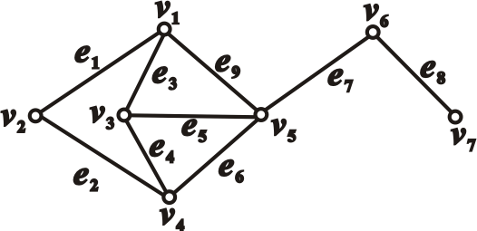
点割集(续)
例 {v₁,v₄}, {v₆}是点割集， v₆是割点。
{v₂,v₅}是点割集吗？
Notes:
{v₂,v₅}是点割集吗？不是！因为{v₅}是割点，若V ′′＝{v₅} ⊂V ′， p(G−V ′′)＝2>p(G)=1,
在这个图中，v5,v6都是割点。

Slide 40
课堂练习
例 如图所示,求下列顶点子集是否为点割集。
{a,c}? {b,d,e}? {b,d}? {c}? {a,b}?
a
{a,c}:不是，c是割点
{b,d,e}:不是,{b,d}是点割集
{b, d}:是
{c}:是
{a,b}:不是，连通分支数目没变
b
d
e
c
Notes:
首先判断图有没有割点：c是割点

Slide 41
边割集
定义 设无向图G = <V,E>, E′⊆E, 若p(G−E′)>p(G) 且∀E′′⊂E′, p(G−E′′)=p(G), 则称E′为G的边割集. 若
{e}为边割集, 则称e为割边或桥.
例：图中，{e₁,e₂}，{e₁,e₃,e₅,e₆}，{e₈}等是边割集，
e₈是桥，{e₇,e₉,e₅,e₆}是边割集吗？
Notes:
在图像中，边和顶点的作用同样重要，因此，既然有点割集，也有边割集。
定义说明：
1、边割集是使得G的连通个数变大的最少边的集合，若包含进了多余的边，则不能称为边割集。
2、若边割集只包含单条边，则成为割边或桥。
{e₇, e₉, e₅, e₆}是边割集吗？不是，因为若E’’={e7} ⊂E′, p(G−E′′)=2>p(G)=1,
先判断一个图有没有桥，本图中：e₈, e₇是桥

Slide 42
课堂练习
例 如图所示,求边割集.
{e1,e2,e3}? {e3,e4}? {e2,e4}? {e5}?
{e1,e2,e3}：不是，{e1,e2},
{e1,e3},{e2,e3}是边割集{e3,e4}：是
{e2,e4}：是
{e5}：是
e1
e3
e2
e4
e5
Notes:
先判断一个图有没有桥，本图中：e5是桥

Slide 43
边割集(续)
几点说明：
K_{n}无点割集
n阶零图无边割集
若G连通，E′为边割集，则p(G−E′)=2
若G连通，V′为点割集，则p(G−V′)≥2
Notes:
因为一条边只连接两个顶点，去掉该边，只会增加一个连通分量
可是一个顶点可能连接很多条边，去掉该顶点及它所连接的边，有可能增加多个连通分量

Slide 44
作 业
5.16
5.17
5.25

Slide 45
5.3 图的矩阵表示
无向图的关联矩阵
有向图的关联矩阵
有向图的邻接矩阵
有向图的可达矩阵
Notes:
前面我们给出了图的两种表示: 图形表示和抽象数学系统表示, 这两种表示法各有特点, 图形表示直观，易于理解，一目了然; 但边和结点比较多时, 就不方便了; 而把图表示为数学系统便于做理论分析, 但不够直观., 这两种表示还有一个最大的缺点, 就是不适合用计算机表示和处理图, 因此就提出了图的第三种表示法: 矩阵表示法, 矩阵表示有很多优点, 但最大的优点就是能使图的信息以矩阵的形式在计算机中存储和转换, 利用矩阵表示及运算还能得到图的很多性质。
图的矩阵表示有多种，分别用于不同情况。

Slide 46
无向图的关联矩阵
定义 设无向图G=<V,E>, V={v₁, v₂, …, v_{n}}, E={e₁, e₂, …, e_{m}}, 令m_{ij}为v_{i}与e_{j}的关联次数，称(m_{ij})_{n×m}为G的关联矩阵，记为M(G)。
性质
Notes:
当图中边比较少时，用关联矩阵表示比较合适
矩阵的纵坐标是顶点，横坐标是边。
性质分析：
（1）一条边关联两个顶点，因此矩阵的每一列的和为2
（2）矩阵每行表示的是每个顶点和多少边关联，因此，每行的和为该顶点的度
（3）所有行的和加起来是图的度，所以等于边的2倍
（4）每列表示的是该边和哪些顶点关联，若有两列完全相同，则为平行边
（5）每行表示的是每个顶点和多少边关联，若为0，则说明没有和一条边关联，因此，为孤立点。
关联矩阵可用来表示环（一列中有一项为2）和多重边（两列各项相等）。

Slide 47
例
v₁
e₁
e₅
e₂
e₃
v₃
e₄
v₂
v₄
关联次数的可能取值为0，1，2

Slide 48
有向图的关联矩阵
定义 设无环有向图D=<V,E>, V={v₁, v₂, …, v_{n}},
E={e₁, e₂, …, e_{m}}, 令
则称(m_{ij})_{n×m}为D的关联矩阵，记为M(D).
Notes:
矩阵的纵坐标是顶点，横坐标是边。
从该顶点出去的边，为1；进入该顶点的边，为-1；不关联，为0

Slide 49
有向图的关联矩阵（续）
性质:
(4) 平行边对应的列相同
Notes:
（1）1条边贡献一个入度（+1）和一个出度（-1），因此，每列和为0
（2）每行中为1的总数，表明该顶点的出度；为-1的总数，表明该顶点的入度
（3）同（1），每列的和为0，所有列的和也为0
（4）每列表示的是该边和哪些顶点关联，若有两列完全相同，则为平行边

Slide 50
例
v₁
e₂
v₄
e₃
e₁
e₄
v₂
v₃
e₅

Slide 51
有向图的邻接矩阵
定义 设有向图D=<V,E>, V={v₁, v₂, …, v_{n}}, E={e₁, e₂, …, e_{m}}, 令 为顶点v_{i}邻接到顶点v_{j}边的条数，称( )_{n×n}为D的邻接矩阵, 记作A(D), 简记为A.
性质
Notes:
下面我们学习第二种矩阵：有向图的邻接矩阵。当图中边较多时，用邻接矩阵比较合适。
邻接矩阵：横坐标为顶点，纵坐标也为顶点。
性质：
（1）每行的和为该顶点的出度（从该顶点出发的边数）
（2）每列的和为该顶点的入度（进入该顶点的边数）
（3）矩阵中所有数据的和为D中长度为1的通路数目，即边的总数目
（4）矩阵对角线上数据的和为D中长度为1的回路数目，即环的个数

Slide 52
例
v₁
v₄
v₂
v₃

Slide 53
D中的通路及回路数
定理 设A为n阶有向图D的邻接矩阵, 则A^{l}(l≥1)中
元素：
为D中v_{i}到v_{j}长度为 l 的通路数，
为v_{i}到自身长度为 l 的回路数，
为D中长度为 l 的通路总数，
为D中长度为 l 的回路总数。
Notes:
由邻接矩阵可以求D中的通路数目和回路数目
A^{l} =A•A•...•A=(a_{i j}(l)) ; （A^{l} 可求长度为l的通路数和回路数）

Slide 54
D中的通路及回路数(续)
推论 设B_{l}=A+A²+…+A^{l}(l≥1), 则B_{l}中元素
为D中长度小于或等于l 的通路数，
为D中长度小于或等于l 的回路数。
Notes:
B_{n}=A+A²+…+A^{n}=(b_{i j}) （B_{n}可求长度小于等于l的通路数和回路数之和）

Slide 55
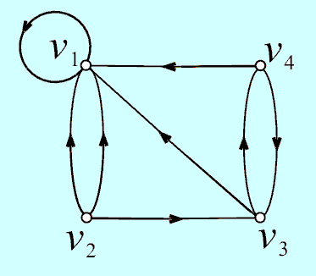
例
例 有向图D如图所示, 求A, A², A³, A⁴, 并回答问题：
(1) D中长度为1, 2, 3, 4的通路各有多少条？其中回路分别为多少条？
(2) D中长度小于或等于4的通路为多少条？其中有多少条回路？

Slide 56
例(续)
长度 通路 回路
1
8 1
2
11 3
3
14 1
4
17 3
合计 50 8

Slide 57
有向图的可达矩阵
定义 设D=<V,E>为有向图, V={v₁, v₂, …, v_{n}}, 令
称(p_{ij})_{n×n}为D的可达矩阵，记作P(D)， 简记为P。
性质:
P(D)主对角线上的元素全为1。
D强连通当且仅当P(D)的元素全为1。
Notes:
可达矩阵：横坐标为顶点，纵坐标也为顶点。
若两个顶点之间可达（不要求两顶点间有直接连线）则为1，否则为0。
可达矩阵可用来判定图的连通性

Slide 58
有向图的可达矩阵(续)
例 右图所示的有向图D的可达矩阵为

Slide 59
作 业
5.18

